Slide 1
كيفية القضاء على الفقر و الجوع
مايا مكحول
مادة اللغه العربيه والاجتماعيات

Slide 2
ظاهرة الفقر
  يُعدّ الفقر ظاهرةً اجتماعيةً مُتعدّدة الأبعاد، إذ إنّ الفقر يتضمّن آثاراً تزيد عن النقص في الدخل والموارد الإنتاجية الضرورية لتأمين سُبل العيش منها: الجوع، وسوء التغذية، ومحدودية الوصول إلى التعليم، وعدم الحصول على كافّة الخدمات الأساسية، والتمييز الاجتماعي.
  يُؤثّر الفقر في المجتمع بصورة متفاوتة في فئات المجتمع المختلفة، ويُشار إلى أنّ الفقر يرتبط بالتنمية بجميع مجالاتها الاقتصادية، والصحية، والتعليمية، والبيئية، لذا تطرح الدول مجموعةً من الاستراتيجيات والسياسات المُوجّهة لمحاربة الفقر، وذلك بهدف توزيع الثروة والدخل بشكل عادل أكثر.

Slide 3
أسباب الفقر
الأسباب الاجتماعية
    يظهر الفقر في المجتمعات بسبب مجموعة من العوامل منها؛ انعدام المساواة والعدل بين أفراد المجتمع في الخدمات المختلفة المُقدّمة لهم، والتمييز بين أفراد المجتمع الذي ينشأ بسببه نظام طبقيّ يُؤدي إلى الحدّ من مشاركة جميع فئات المجتمع، ومن أهمّ الأسباب الاجتماعية للفقر زيادة عدد السكان في المنطقة، ويرجع ذلك إمّا بسبب النمو السكاني الذي يُصبح أعلى من معدّلات الناتج المحلي الإجمالي، أو بسبب هجرة الأفراد من الريف إلى المدينة بسبب الأوضاع البيئية الصعبة فيها، ممّا يُساهم في زيادة الضغط على الموارد المختلفة.
الأسباب الاقتصادية:
وجود خلل في النظام الاقتصادي العالمي.
عدم استغلال الموارد والإمكانات الطبيعية المُتوفّرة.
فشل السياسات التنموية في معظم الدول النامية
ارتفاع معدّلات البطالة
الأزمات الاقتصادية

Slide 4
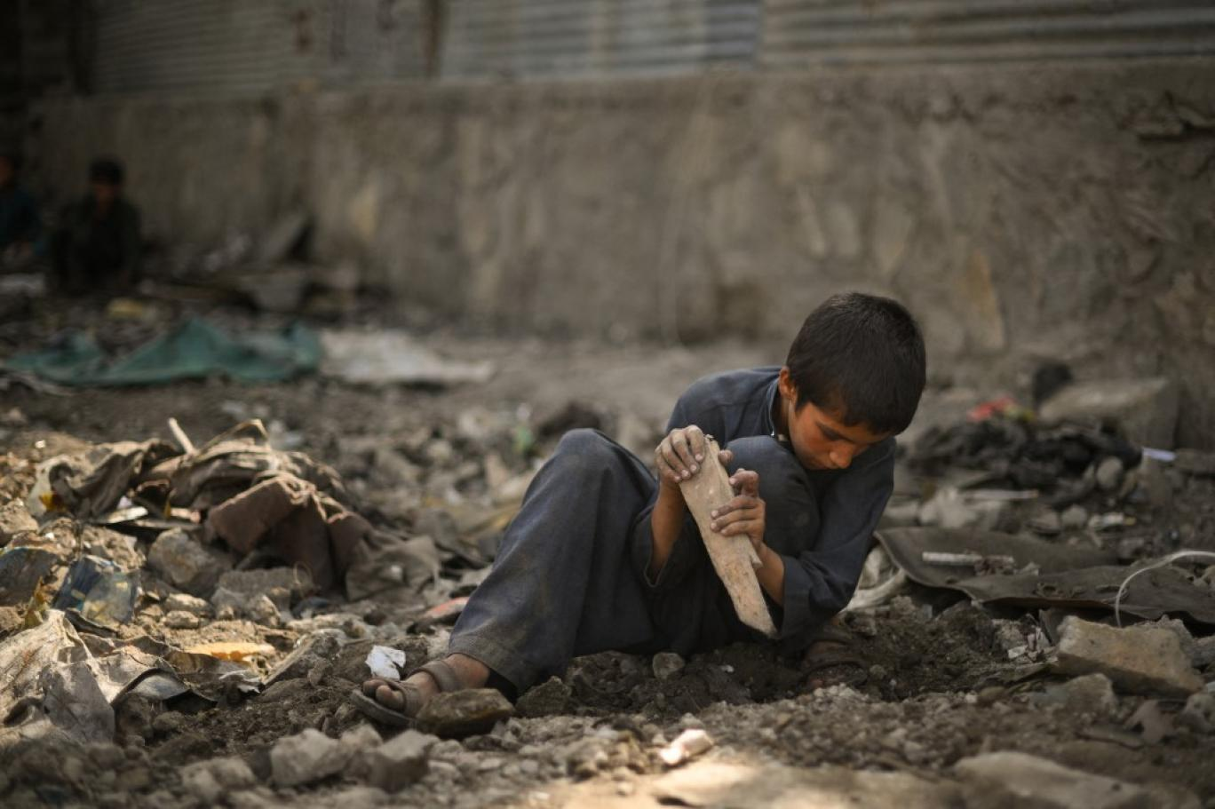
الأسباب البيولوجية
يعود سبب الفقر بحسب آراء بعض المُفكّرين إلى عوامل بيولوجية مرتبطة بالإنسان، مثل: محدودية الذكاء، وضعف التكوين الجسمي اللازم للكسب والعمل، لكنّ هذه الآراء أثبتت فشلها وِفقاً للعلماء، إذ إنّ الأسباب الأساسية للفقر تُحدّدها ظروف وإمكانات الفرد الطبيعية، والاجتماعية، والاقتصادية.
الأسباب السياسية
تُؤثّر العوامل السياسية على زيادة الفقر في العالم، إذ تسبّب الاستعمار باستنزاف ثروات بعض البلاد الغنية، والاستحواذ على أراضيها وممتلكاتها، وتكريس الجهل والأمّية فيها، ومن العوامل السياسية الأخرى؛ الحروب النزاعات الداخلية والخارجية و الزلازل التي تُؤدّي إلى تخلّف بالإضافة إلى فساد بعض الحكومات، ممّا يُؤدّي لخلق حالة من عدم المساواة الاجتماعية، والتفاوت في الدخل، وقلّة الحوافز، والحدّ من فُرص الأفراد، وخياراتهم، وحرّياتهم. . .

Slide 5
آثار الفقر على المجتمع
المشكلات الصحية: يُعدّ الأشخاص الذين يُعانون من الفقر أكثر عُرضةً للإصابة بالمشكلات الصحية المُختلفة، مثل وفيات الرضَّع، ووفيات الأطفال، والإصابة بالأمراض العقلية، ونقص التغذية ممّا يُؤدّي إلى العديد من المشكلات الصحية، والسلوكية. حيث بيّنت بعض الدراسات الحديثة بأنّ الفقر يُؤدي إلى 150,000 حالة وفاة سنوياً.
مشكلات الأسرية: تُعتبر العائلات الفقيرة أكثر عُرضةً للمشكلات الأُسرية، مثل: العنف والطلاق، وذلك بسبب العيش في حالة من التوتر، والضغط.
نقص المسكن المناسب والتشرد: تعيش العائلات الفقيرة في بيوت مُتهالكة في أحياء فقيرة لا تُوفّر لهم المدراس الجيّدة، ولا يوجد فيها فرص للعمل، وقد يُؤدّي الفقر إلى العيش بلا مأوى، إذ يُعاني ما يُقارب من 1.6 مليون شخص في العالم من ظاهرة التشرّد.
تدني فرص التعليم الجيدة: يتلقّى الأطفال الفقراء تعليمهم غالباً في مؤسّسات لا تتمتّع بالمرافق الضرورية للتعليم، ممّا يُقلّل من فُرص تخرّجهم من المدرسة والالتحاق بالجامعة، ويُؤدّي ذلك إلى دخولهم في دوّامة الفقر المُتوارث عبر الأجيال.
انتشار الجريمة والعنف: يعيش بعض الفقراء في أحياء تكثر فيها الجرائم، ممّا يجعلهم الفئة الأكثر تعرّضاً لجرائم الشوارع، وفي الوقت ذاته يلجأ بعضهم إلى السرقة، والسطو، وذلك لأنّ الفقر يُؤدّي للشعور بالإحباط العميق، والتوتر، كما يعيش الأطفال في بيئة تُؤدّي أحياناً لخلق سلوك إجرامي من خلال التأثّر بالأقران الأكبر سِناً الذين يُمارسون العنف والجريمة.

Slide 6
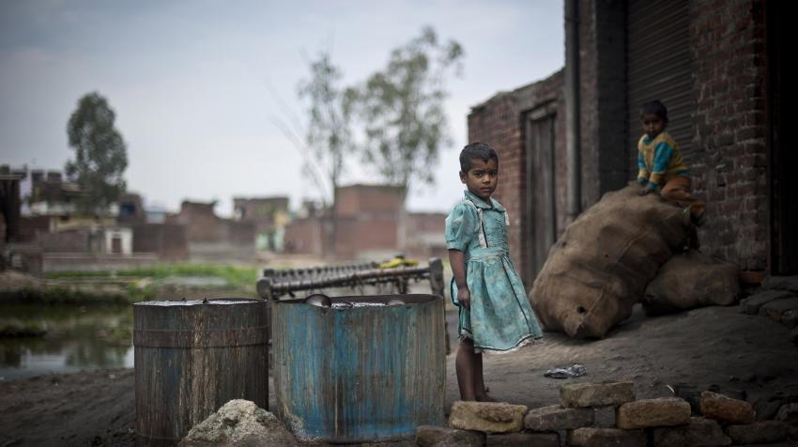
كيفية مكافحة الفقر في المجتمع
تنمية العمالة والمنشآت: وذلك من خلال زيادة الفرص للعمالة في المناطق الريفية، وتحسين وسائل النقل والاتصالات فيها، وتوفير خدمات مالية للمُجتمعات الفقيرة، وتحسين سبل الكسب للفقراء عن طريق تعاون المجتمعات المحليّة وتشجيع المشاريع الصغيرة، ومشاركة المنشآت الكبيرة مثل الشركات الوطنية في دعم المُجتمعات المحلّية لمحاربة الفقر والبطالة
إقامة وتعزيز الشراكات بين المنظمات الدولية: ولاسيّما تلك المُتخصّصة بالتنمية الريفية، والاستثمار في الهياكل الأساسية، والتعلّم الدائم، والتنمية، والحماية البيئية، وتمويل المشاريع الصغيرة، ورعاية الأطفال

Slide 7
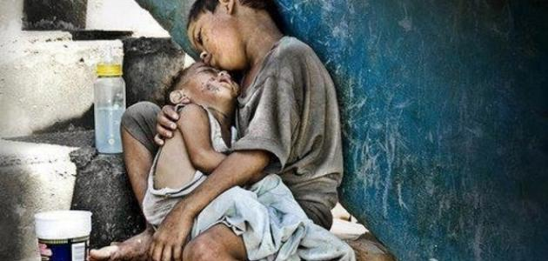
توفير الحماية الاجتماعية: تتضمّن الحماية الاجتماعية العديد من الجوانب، وهي كالآتي:
الحماية الصحية: توفير الرعاية الصحية للعائلات الفقيرة عن طريق تمويل المؤسّسات الصحية الخاصة بهم، وطرح خطط تأمين مناسبةً لهم.
الحماية التعليمية: ويكون ذلك بتأمين نظام دعم لدخل الأُسر التي لديها أطفال في سنّ الالتحاق بالمدارس. الحماية في العمل: من خلال تحسين آليات إنشاء وتنفيذ نظام الحدّ الأدنى للأجور، وطرح سياسات تهتمّ بالسلامة والصحة المهنية خاصّةً في المِهن الخطرة التي تعمل فيها الفئات محدودة الدخل غالباً.
الحماية في العمل: من خلال تحسين آليات إنشاء وتنفيذ نظام الحدّ الأدنى للأجور، وطرح سياسات تهتمّ بالسلامة والصحة المهنية خاصّةً في المِهن الخطرة التي تعمل فيها الفئات محدودة الدخل غالباً

Slide 8
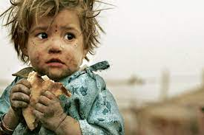
تكافؤ الفرص والمساواة: ويُمكن تحقيق ذلك عن طريق مراجعة السياسات المُتعلّقة بتكافؤ الفرص والمساواة في المعاملة، ودعم العمّال الذين يحملون مسؤوليات عائلية
تعزيز الحوار المجتمعي: وذلك من خلال دعم الأعمال التي تسعى للحدّ من الفقر، والقضايا المُتعلّقة بالضمان الاجتماعي، والتدريب، والصحة، والتعليم، والنقل، والطاقة، إضافةً إلى وضع برامج لتأهيل مُنظّمات العمال، وتمكين الحوار بين الشركاء الاجتماعيين والمُنظّمات التمثيلية في المجتمع

Slide 9
شكرا على استماعكم

